Slide 1



VDC和独享桌面
Jan, 2017

Slide 2

培训内容 | 培训目标
软件VDC安装 | 1、掌握软件VDC的安装过程
VDC基础配置 | 1、了解VDC的部署模式和配置 2、了解DHCP等基础配置
资源介绍 | 1、掌握共享桌面的配置过程 2、掌握独享桌面的配置过程
用户认证和角色介绍 | 1、了解支持的认证方式 2、掌握角色的作用和配置

Slide 3
Contents
1
2
3
4
软件VDC安装
VDC基础配置
资源介绍
用户认证和角色介绍

Slide 4
软件VDC安装
掌握软件VDC的安装过程

Slide 5
软件VDC安装
VDC
虚拟桌面接入管理系统（Virtual Desktop Controller,VDC）提供用户认证管理、细粒度的策略控制、桌面/云终端统一监控及管理等功能，实现更安全、更可靠地交付云桌面。

Slide 6
软件VDC安装
VDC
硬件VDC
一台物理设备
序列号通过硬件网关ID开启
软件VDC
VMP上的一台虚拟机
序列号通过VMP的KEY ID开启

Slide 7
软件VDC安装
软件VDC
操作系统
虚拟桌面控制系统（VDC）
磁盘
使用已有磁盘qcow2文件
VMP已经内置VDC的qcow2文件，无须手动上传
网卡
4*Intel E1000
最低配置
CPU 2核/内存 2GB/

Slide 8
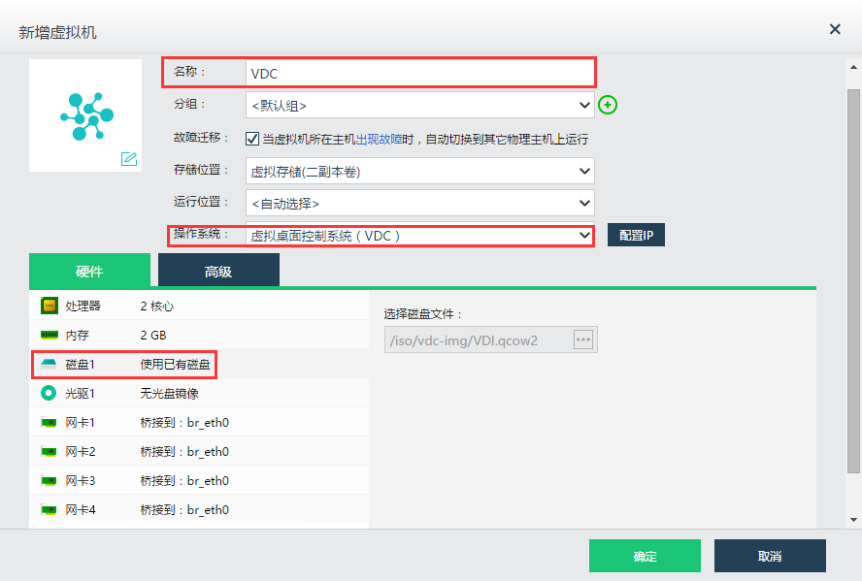
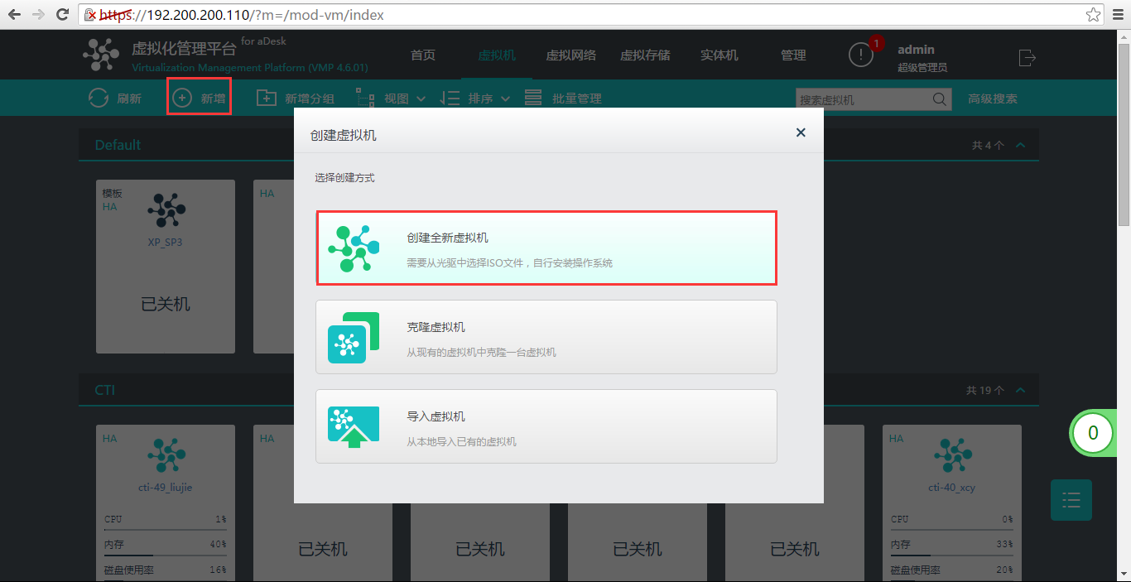
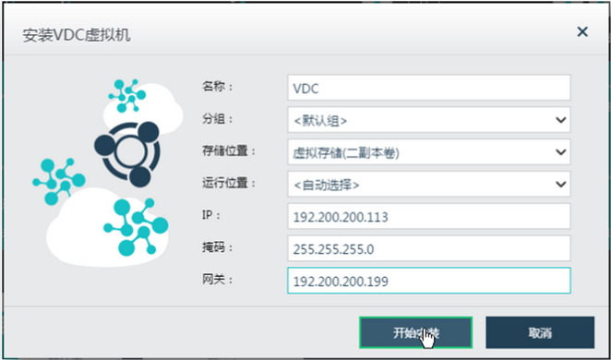
软件VDC安装
可以在创建时直接修改VDC的ip
在一体机的初始化向导最后一个步骤，会提示创建VDC虚拟机。根据该向导提示创建软件VDC时，可以同时完成VDC的网络配置。

Slide 9
软件VDC安装
VDC登录
默认ip:10.254.254.254
PC物理网卡直连到软件VDC网卡1(ETH0)桥接的网口，然后PC配置同网段IP登录进行配置
https://10.254.254.254:4430
admin/admin

Slide 10
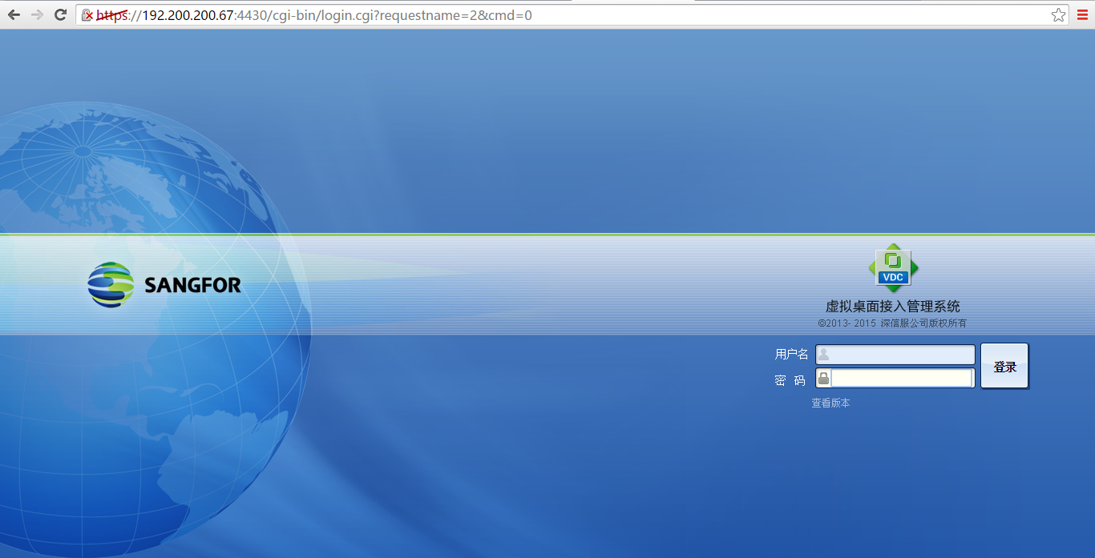
软件VDC安装

Slide 11
Contents
1
2
3
4
软件VDC安装
VDC基础配置
资源介绍
用户认证和角色介绍

Slide 12
VDC基础配置
1、了解VDC的部署模式和配置
2、了解DHCP等基础配置

Slide 13
VDC基础配置
序列号
使用授权：全新安装的VMP及VDC有30个用户60天的使用权限。
硬件VDC：根据网关ID开授权
软件VDC：根据VMP的KEY ID开授权
注意：
1、软件VDC在VMP激活情况下VDC必须激活，否则不能使用
2、 VMP激活后拔掉KEY授权保留30天，第二次key在线60天以上，掉key授权才会保留30天，否则是按照上次剩余天数递减。如：第一次KEY离线10天，然后KEY在线50天后再次掉线，授权保留天数只剩30减去10的20天。

Slide 14
VDC基础配置
部署模式
单臂模式
无须配置公网IP，通过前端设备连接上网。
配置VDC的接口IP、掩码、网关和DNS
网关模式
需要配置设备公网IP和内网IP，作为连接企业内网和公网的接口。
需配置内网接口和外网接口
软件VDC需要开通线路授权

Slide 15
VDC基础配置
DHCP
可用于为虚拟机/aDesk分配IP地址
开启之后会向adesk分发VDC自己的ip作为控制台ip，免去手动输入的过程

Slide 16
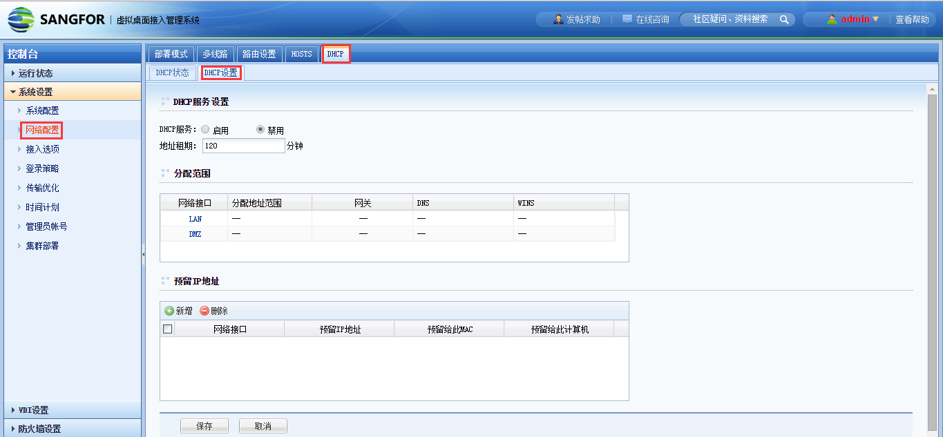
VDC配置

Slide 17
VDC配置
客户机配置
客户机权限
显示桌面：是否允许显示aDesk的Android桌面
安装应用：是否允许在Android系统上安装APP
新客户机接入：是否允许新的aDesk接入VDC
客户机修改配置：是否允许修改aDesk系统配置
PC一体化修改配置：为返回本地桌面，修改VDC地址设置密码
个性化配置
自动下载安装Android系统更新
开机自动运行VDI Client客户端
允许客户机Android系统更换壁纸
自定义客户端图标
自定义开机动画，支持客户自己定义aDesk的开机动画

Slide 18
VDC配置
客户机配置
客户机清理
设置规定时间内aDesk未登录，从VDC删除
高级设置
强制客户机直连虚拟化平台：不启用此选项，客户机优先直连虚拟化平台，直连失败，使用代理连接虚拟化平台。当客户机和虚拟化平台在同一局域网内时，启用客户机直连虚拟化平台，能有效减少数据中转的性能消耗，提升访问速度。
启用自适应显示器时序：显示器使用最佳分辨率出现文字抖动或者闪屏，启用此选项。

Slide 19
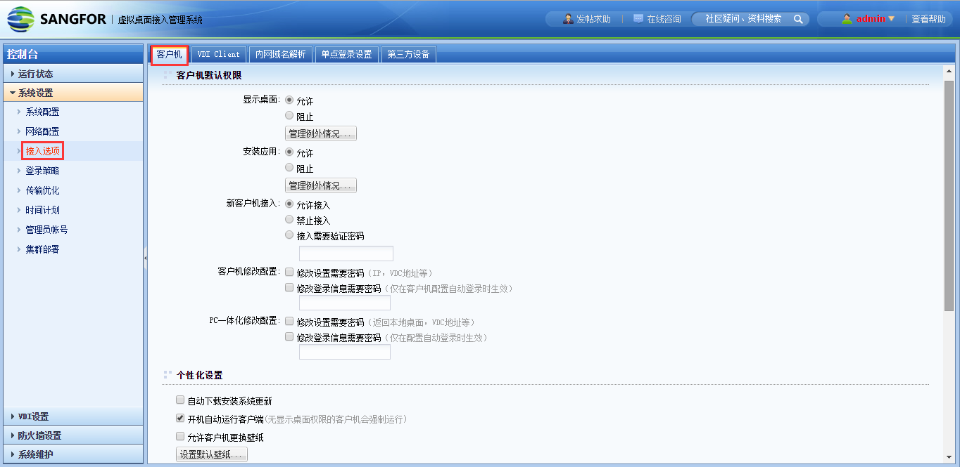
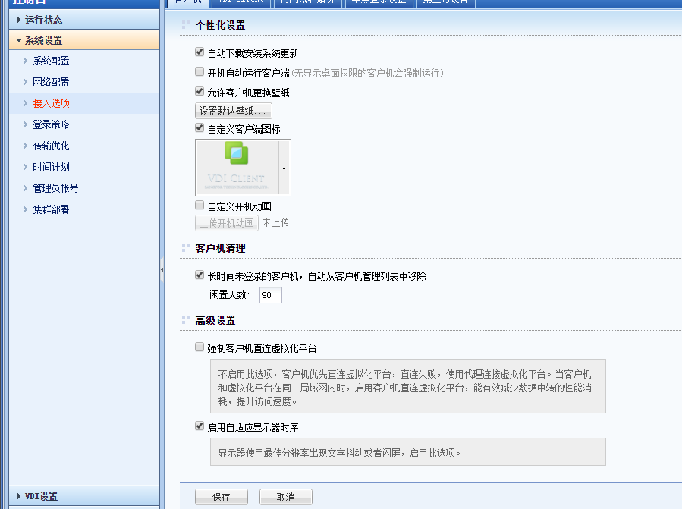
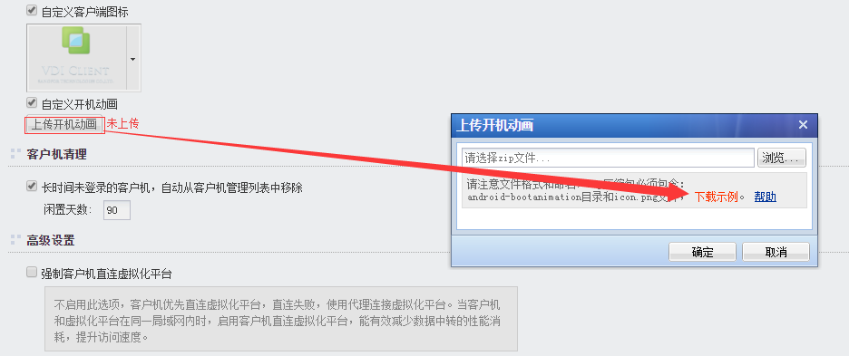
VDC配置
在上传开机动画页面有，
制作动画的文档可下载

Slide 20
VDC配置
VDI Client
客户端自定义
断线自动重连
adesk与资源之间的连接断开之后是否自动重新连接
启用"断线自动重试连接"，必须启用"允许用户选择自动登录"和"允许用户保存密码“
允许用户选择自动登录
在VDI登录界面，是否允许用户选择”自动登录“选项。
启用"允许用户选择自动登录"，必须启用"允许用户保存密码"
允许用户保存密码
在VDI登录界面，是否允许用户选择”保存密码“选项。

Slide 21
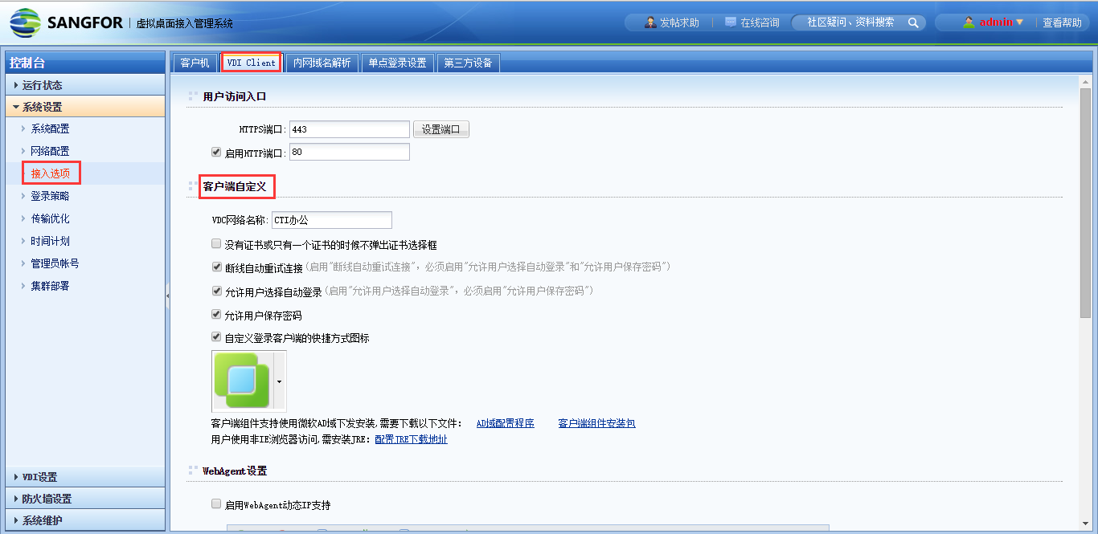
VDC配置

Slide 22
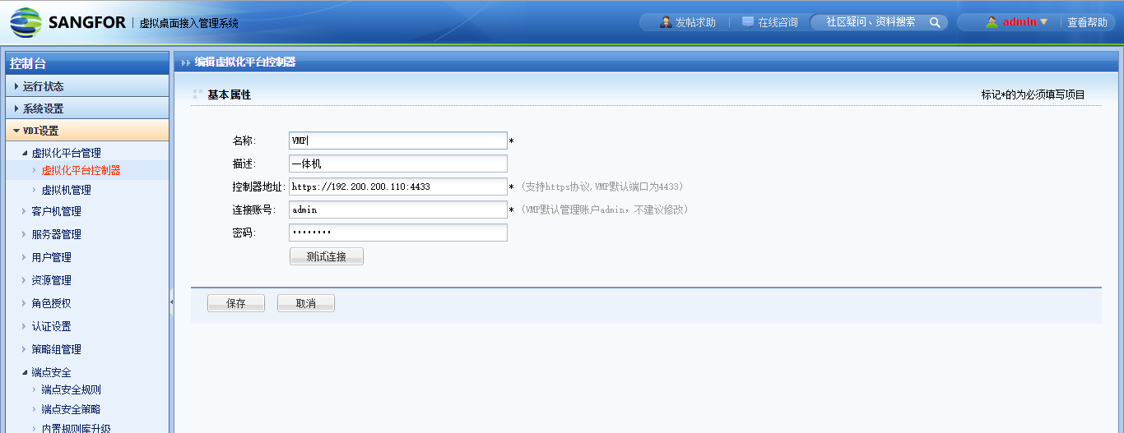
VDC配置
虚拟化平台控制器
控制器地址
https://vmp_ip :4433
账号：VMP控制台管理员账号
密码：VMP控制台管理员密码

Slide 23
Contents
1
2
3
4
软件VDC安装
VDC基础配置
资源介绍
用户认证和角色介绍

Slide 24
资源介绍
1、掌握共享桌面资源的配置过程
2、掌握独享桌面资源的配置过程

Slide 25
资源介绍
共享桌面
基于Windows终端服务而发布的桌面环境，所有用户共享同一个操作系统。出于安全考虑，需对用户的操作进行必要限制。

Slide 26
资源介绍
共享桌面资源配置过程
在服务器上安装终端服务（过程略）
在服务器上安装SFRemoteAppServerInstall.exe
配置终端服务器
添加共享桌面资源

Slide 27
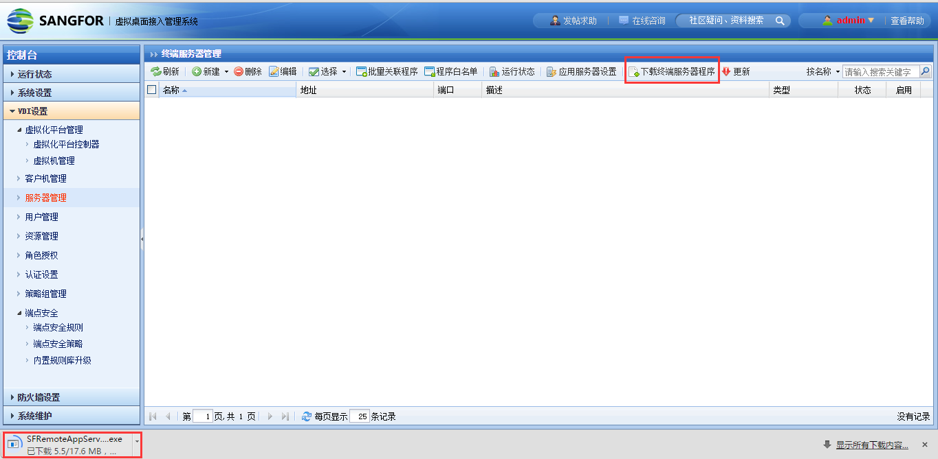
资源介绍
安装SFRemoteAppServerInstall.exe

Slide 28
资源介绍
共享桌面配置过程
在服务器上安装终端服务
在服务器上安装SFRemoteAppServerInstall.exe
配置终端服务器
添加共享桌面资源

Slide 29
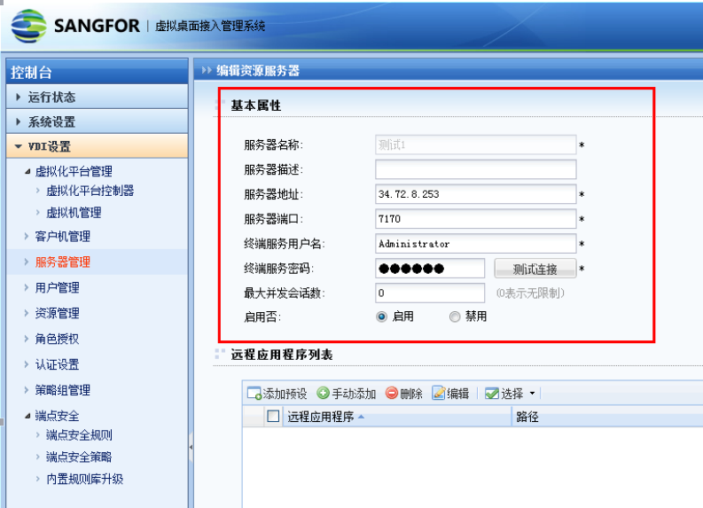
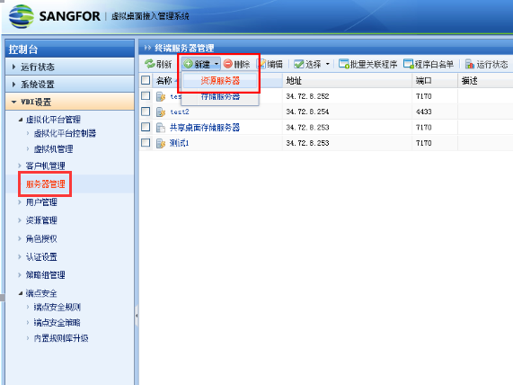
资源介绍
配置终端服务器

Slide 30
资源介绍
共享桌面配置过程
在服务器上安装终端服务
在服务器上安装SFRemoteAppServerInstall.exe
配置终端服务器
添加共享桌面资源

Slide 31
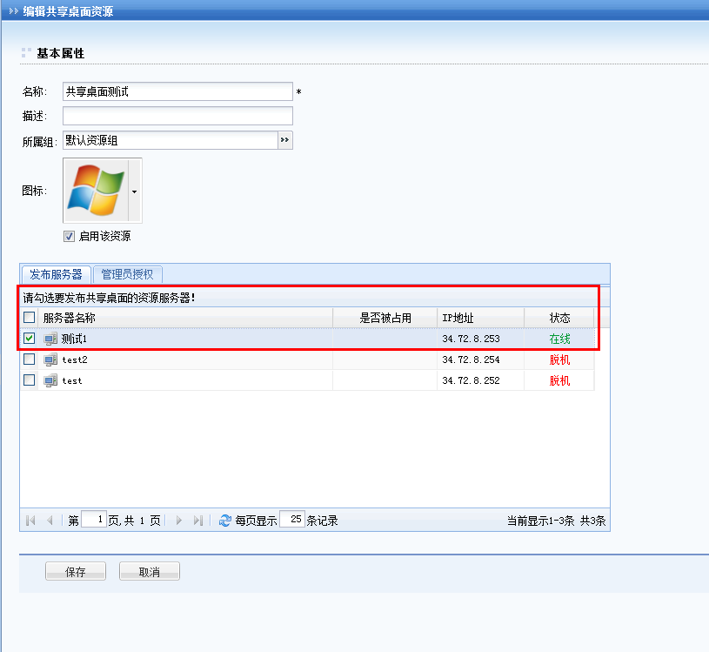
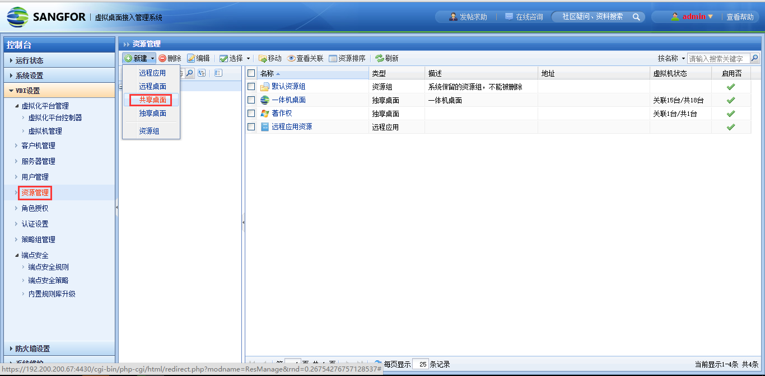
资源介绍
添加共享桌面资源

Slide 32
资源介绍
独享桌面
基于虚拟化技术，在同一物理主机上虚拟出多个Windows操作系统，且各自独立运行，每个用户拥有自己的桌面环境。用户在该桌面下操作自由，也可以通过策略进行灵活控制。

Slide 33
资源介绍
独享桌面资源配置过程
新建独享桌面资源
虚拟机配置
自动登录方式
开关机计划

Slide 34

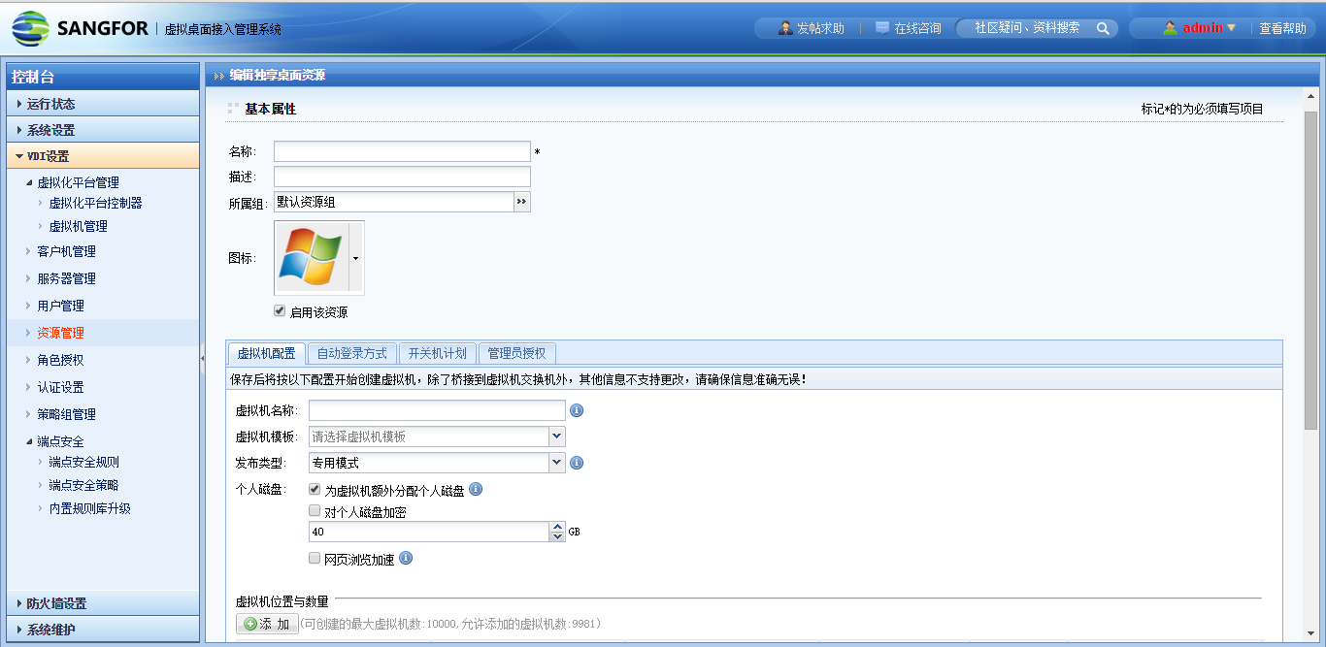
资源介绍
新建独享桌面资源

Slide 35
资源介绍
独享桌面资源配置过程
新建独享桌面资源
虚拟机配置
自动登录方式
开关机计划

Slide 36
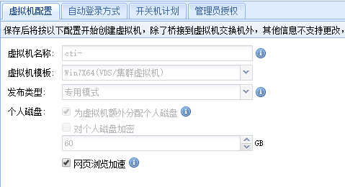
资源介绍
虚拟机配置
虚拟机名称
派生出来的虚拟机会以该名称为基础，加上自动编号，作为虚拟机的名称和虚拟机操作系统的计算机名。如虚拟机名称为test，则派生虚拟机的名称为test0001,test0002,test0003...。当用户登录并绑定该虚拟机后，会在虚拟机的名称后再追加其用户名，如test0001_zhangsan。
虚拟机模板
在VMP上创建的模版虚拟机，VDC根据该模板进行桌面虚拟机派生。
发布类型
专用模式
保留用户对其桌面虚拟机的任何修改，重启不会还原
还原模式
虚拟机重启后会恢复初始状态（恢复从模板继承的系统盘），用户的个人磁盘数据不会改动

Slide 37
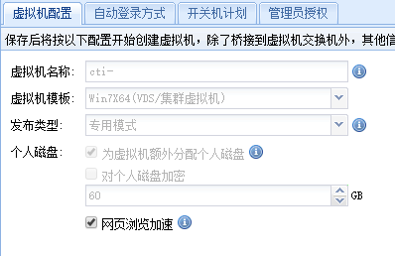
资源介绍
虚拟机配置
个人磁盘
派生虚拟机会继承模板虚拟机的系统盘。
可以为用户分配独立的个人磁盘用于保存私有数据。
个人磁盘的数据不受“还原模式”的影响，即还原模式不会还原个人磁盘数据。
Agent程序会自动将原存放于Windows系统盘的“我的文档”等个人文件夹重定向到个人磁盘。
网页浏览加速
当桌面虚拟机分配内存大于2.5GB时，Agent程序可以划分一部分内存空间作为磁盘缓存，用作IE等浏览器的缓存目录，以提升网页浏览的加载速度。

Slide 38
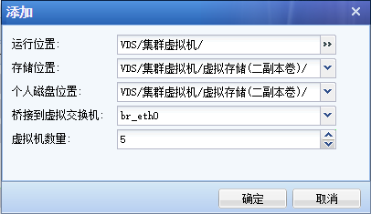
资源介绍
虚拟机配置
虚拟机位置与数量
为即将派生的桌面虚拟机指定运行位置和存储位置。
如果虚拟机基本信息包含了个人磁盘，则还需指定个人磁盘的存储位置。
为桌面虚拟机指定桥接网络使用的虚拟交换机。
填写需要派生桌面虚拟机的数量。
注意：运行位置选择为“集群虚拟机”时，要求存储位置必须为外置存储或虚拟存储，否则存储位置和个人磁盘位置显示为灰色，需要把运行位置改到主机上。

Slide 39
资源介绍
独享桌面资源配置过程
新建独享桌面资源
虚拟机配置
自动登录方式
开关机计划

Slide 40
资源介绍
自动登录方式
用户打开独享桌面虚拟机时，用指定的帐号自动登录到虚拟机的Windows系统中
登录到本地
用指定的本地帐号登录到Windows
登录到域
首次使用时会将该虚拟机加入指定域
用登录VDI的帐号密码登录Windows系统到指定域

Slide 41
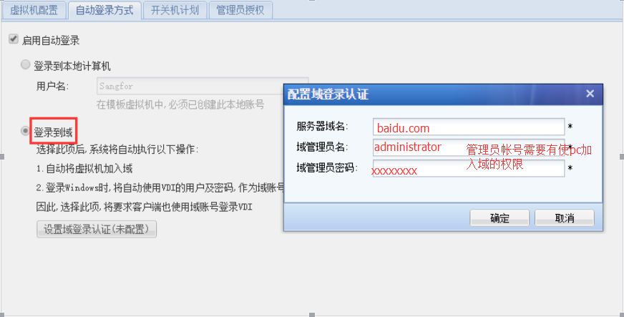
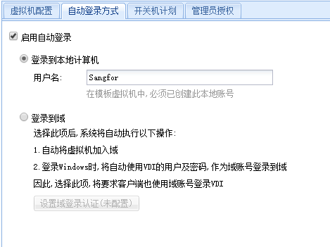
资源介绍
自动登录方式

Slide 42
资源介绍
独享桌面资源配置过程
新建独享桌面资源
虚拟机配置
自动登录方式
开关机计划

Slide 43
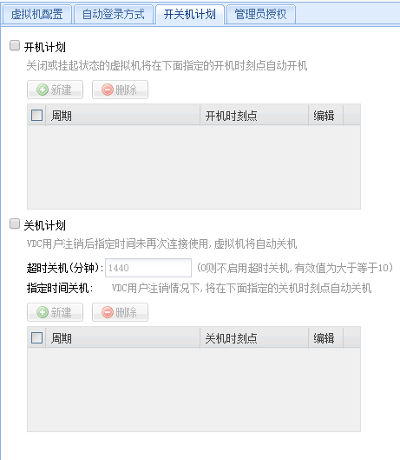
资源介绍
开关机计划
开机计划
指定虚拟机在某个时刻自动开机
提前自动开机，可以节省用户打开独享桌面时的开机时间，以提升用户体验
关机计划
用户注销后指定时间内未再使用该独享桌面虚拟机时，将虚拟机自动关机，以释放资源、节约能源
注意：虚拟机的关机计划是在用户注销后生效的。

Slide 44
Contents
1
2
3
4
软件VDC安装
VDC基础配置
资源介绍
用户认证和角色介绍

Slide 45
用户认证和角色介绍
1、了解支持的认证方式
2、掌握角色的作用和配置

Slide 46
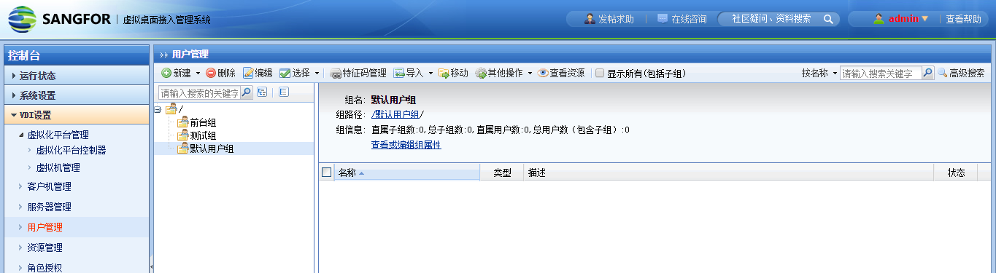
用户和用户组
用户
登录VDI的账号
用户组
由“用户”组成，每个“用户”必须属于唯一的“用户组”，root根组和默认用户组无法删除。

Slide 47
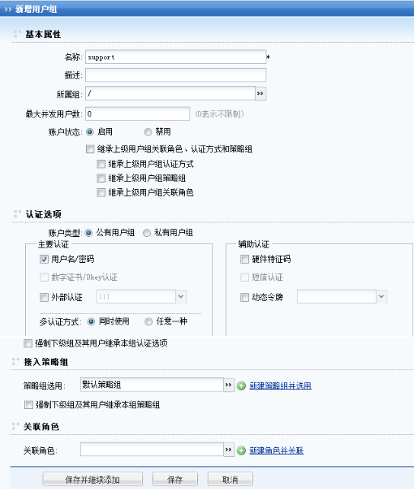
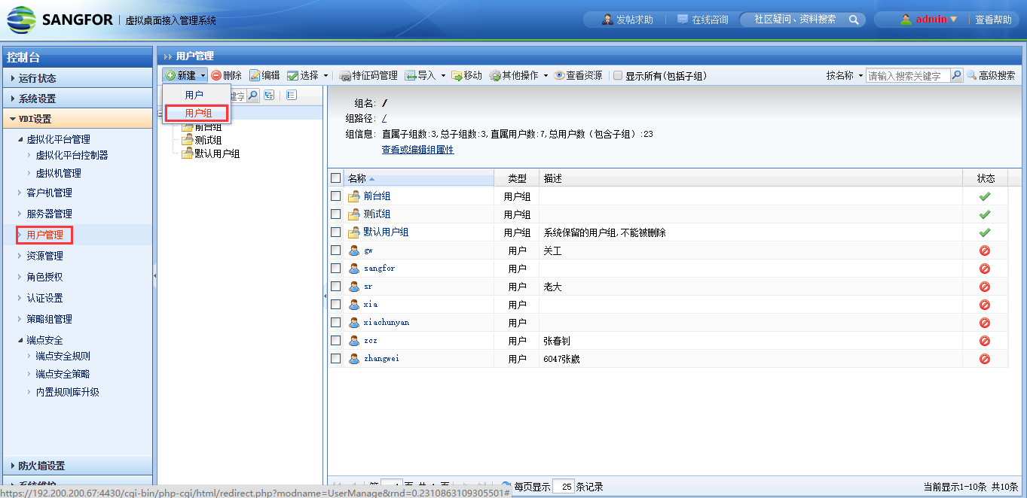
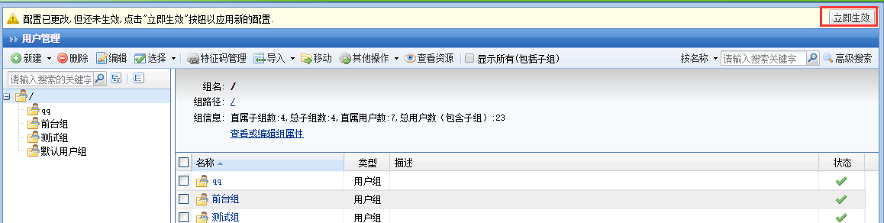
用户和用户组
用户组的添加
选择名称和所属组
保存之后选择立即生效
选择认证方式
可选策略组和关联角色

Slide 48
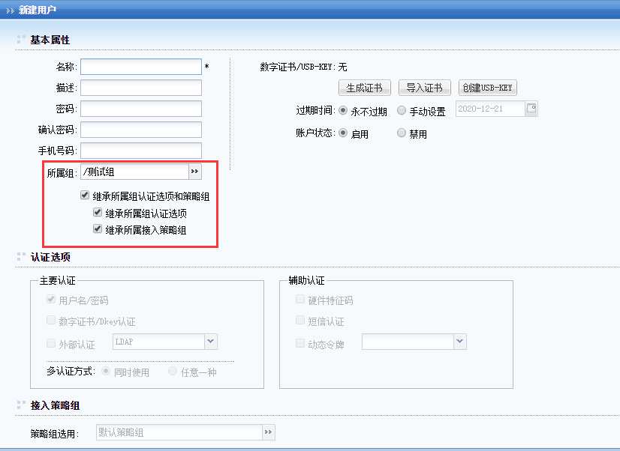

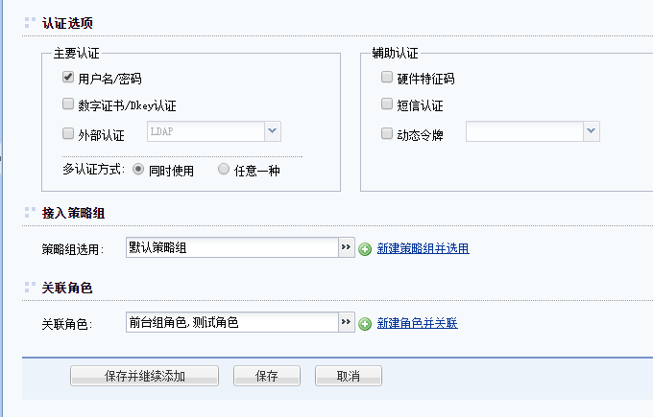
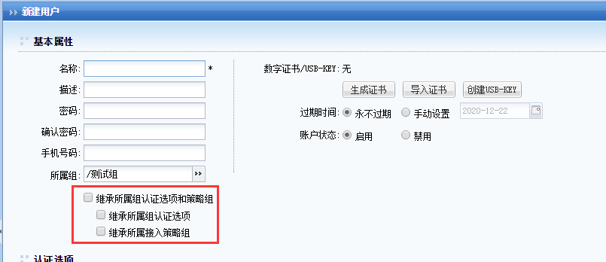
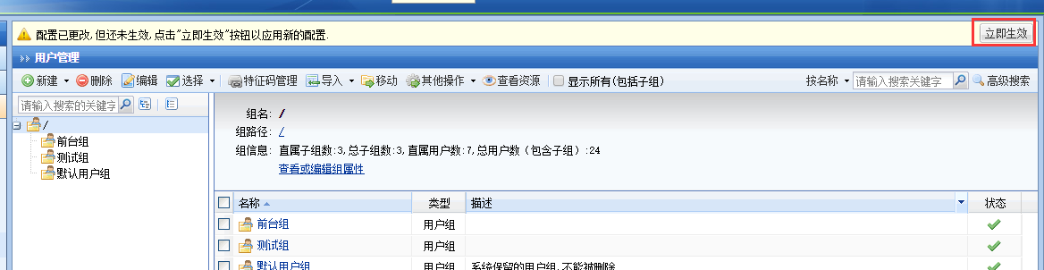
用户和用户组
用户的添加
选择认证方式
保存之后点击立即生效
此处如果勾选，则该用户会继承所属组的认证方式和策略
此处如果不勾选，则该用户不会继承所属组的认证方式和策略，需要手动选择
可选策略组和关联角色

Slide 49
认证方式
支持的认证方式
本地用户名密码
证书/DKEY
外部认证(LDAP/RADIUS)

Slide 50
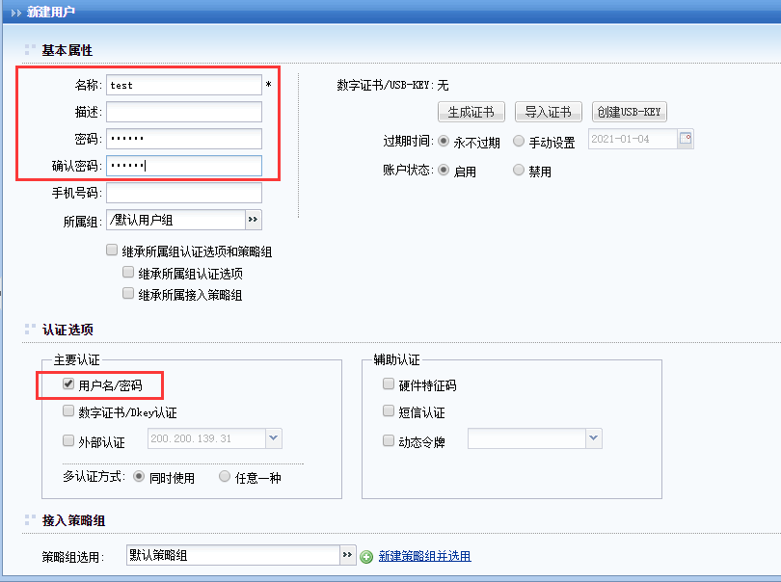
认证方式
本地用户名密码认证
用户名密码认证，即用户通过输入用户名和密码登录
用户名密码信息保存在设备数据库中，属于本地认证
认证方式选择“用户名/密码”
“同时使用”表示设置了多种主要认证方式时，所有认证都必须通过。“任意一种”表示其中一种主要认证方式通过即可。

Slide 51
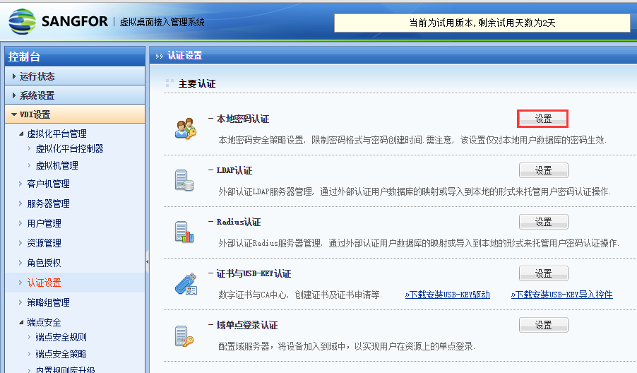
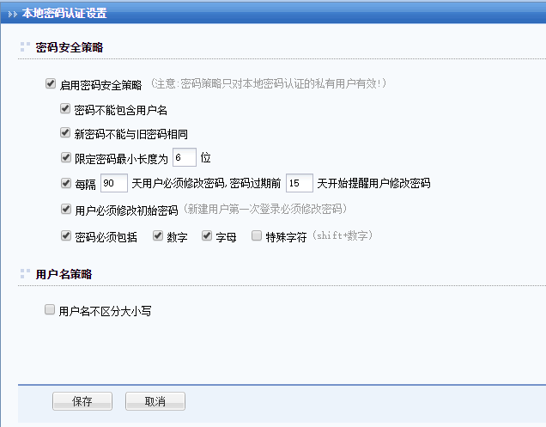
本地用户名密码认证
本地用户名密码认证
为了加强用户名密码认证的安全性，可启用密码安全策略，软键盘和图形校验码功能。

Slide 52
认证方式
LDAP认证
微软的AD域的最主要作用之一就是统一管理用户账户，包括用户名、密码及用户的各种属性和权限等信息。LDAP（轻量级目录访问协议，Lightweight Directory Access Protocol)是一种用于访问目录服务的标准协议，是在X.500标准基础上产生的一个简化版本。微软的AD域就支持通过LDAP协议来读取目录列表。
VDC支持使用LDAP协议进行用户认证，管理员只需在AD域上维护用户账号，不需要再从VDC上创建用户。

Slide 53
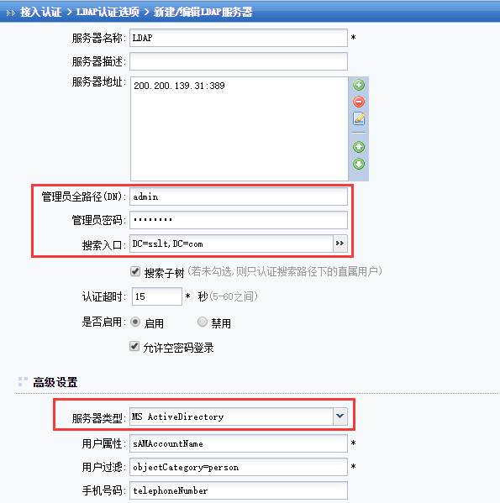
LDAP认证
新建LDAP服务器，提供有AD域控的IP，有权限读取用户信息的管理员账号密码，然后即可搜索出组织架构。注意管理员DN的配置格式。
默认配置完成后，LDAP用户认证成功后会归属于VDC的默认用户组。如果希望对LDAP用户进行分组管理，可以使用组映射，或者导入用户到本地。

Slide 54
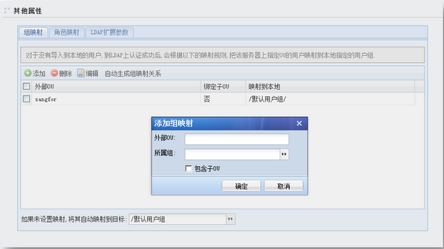
LDAP认证
组映射
对于没有导入到VDC本地的用户，到LDAP上认证成功后，会根据配置的组映射规则，把该服务器上指定OU的用户映射到本地指定的用户组。

Slide 55
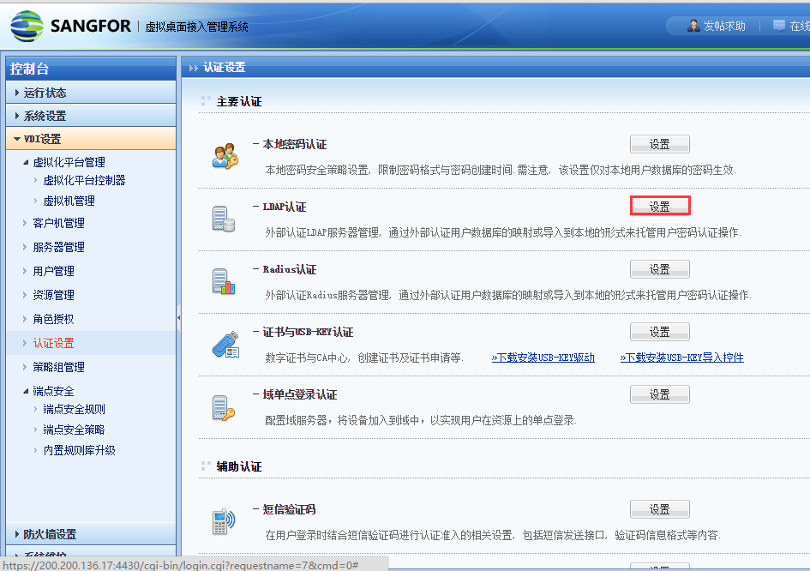
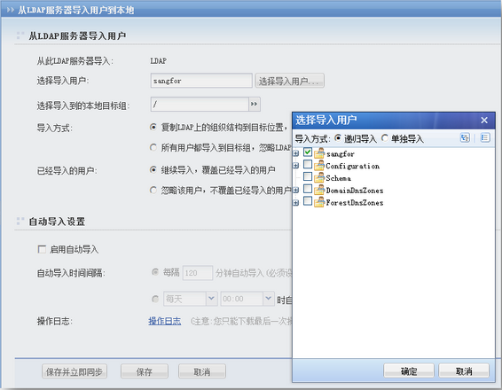
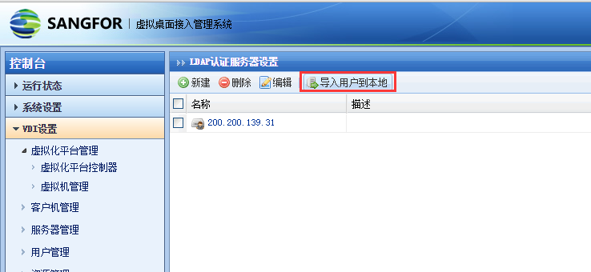
LDAP认证
导入用户到本地
将LDAP上的用户按其原始组织架构完整同步到VDC本地。

Slide 56
LDAP认证
关联角色
用户配置完成后，需要为LDAP用户关联角色。LDAP用户关联角色也有两种方式
外部安全组映射到本地角色
导入或映射到本地组后关联角色

Slide 57
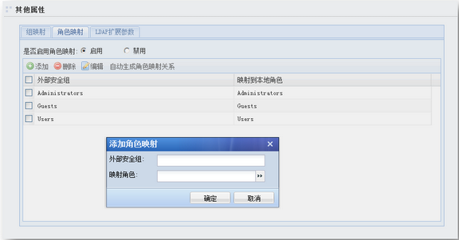
关联角色
外部安全组映射到本地角色
AD域可以使用安全组来管理用户的权限，VDC可以根据不同的安全组对用户关联不同的角色。

Slide 58
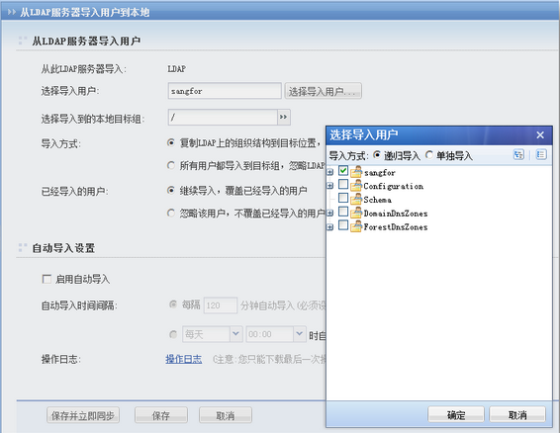
关联角色
导入或映射到本地组后关联角色
LDAP用户导入或映射到本地组后，对该组关联角色后，用户也会继承该组的角色关联。

Slide 59
角色的作用和配置
角色
建立用户和资源的关联，授权用户访问资源
一个用户可以关联多个角色
一个资源也可以同时属于多个角色
用户可以访问的资源是其关联角色所包含资源的集合。

Slide 60
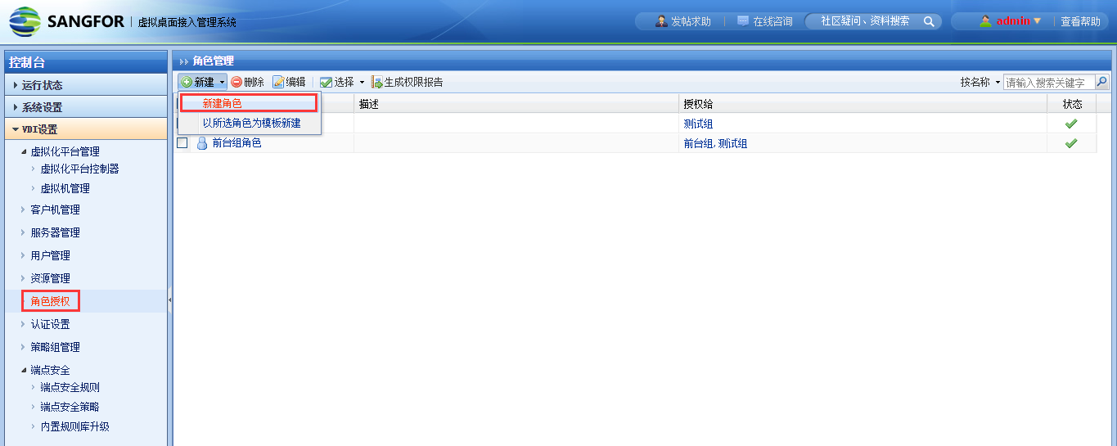
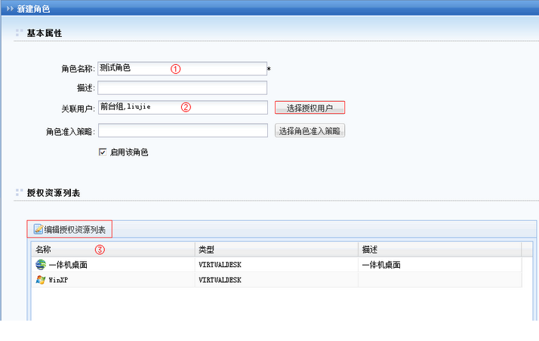
角色的作用和配置
角色的配置

Slide 61
测试题
1.VDC有哪两种部署模式？
2.什么是独享桌面？

Slide 62

深圳市南山区学苑大道1001号南山智园A1栋
www.sangfor.com.cn
market@sangfor.com.cn

